Slide 1

Recursión
Taller de Programación - Imperativo - 2018

Slide 2
Temas de la clase
Recursión. Definición y características
Ejemplos de Recursión
Método de búsqueda dicotómica en vectores. Una aplicación
Taller de Programación - Imperativo - 2018

Slide 3
Recursión.
Es una metodología para resolver problemas.
Permite resolver un problema P por resolución de instancias más pequeñas P₁, P₂, … P_{n} del mismo problema.
El problema P_{i} es de la misma naturaleza que el problema original, pero en algún sentido es más simple.
Veamos un ejemplo …
Taller de Programación - Imperativo - 2018

Slide 4
Motivación. Búsqueda dicotómica.
Busco el 56
10 | 34 | 56 | 123 | 234 | 265 | 397 | 400 | 405
medio
Taller de Programación - Imperativo - 2018

Slide 5
Motivación. Búsqueda dicotómica.
Busco el 56
10 | 34 | 56 | 123 | 234 | 265 | 397 | 400 | 405
medio
¿Cómo es 56 con respecto a v[medio]?
Si es = terminé
Si es < busco en la mitad inferior
Si es > busco en la mitad superior
Taller de Programación - Imperativo - 2018

Slide 6
Motivación. Búsqueda dicotómica.
Busco el 56
10 | 34 | 56 | 123 | 234 | 265 | 397 | 400 | 405
medio
Taller de Programación - Imperativo - 2018

Slide 7
Motivación. Búsqueda dicotómica.
Busco el 56
10 | 34 | 56 | 123 | 234 | 265 | 397 | 400 | 405
medio
¿Cómo es 56 con respecto a v[medio]?
Si es = terminé
Si es < busco en la mitad inferior
Si es > busco en la mitad superior
Taller de Programación - Imperativo - 2018

Slide 8
Motivación. Búsqueda dicotómica.
Busco el 56
10 | 34 | 56 | 123 | 234 | 265 | 397 | 400 | 405
medio
Taller de Programación - Imperativo - 2018

Slide 9
Motivación. Búsqueda dicotómica.
Busco el 56
Encontré el 56!!
10 | 34 | 56 | 123 | 234 | 265 | 397 | 400 | 405
medio
¿Cómo es 56 con respecto a v[medio]?
Si es = terminé
Si es < busco en la mitad inferior
Si es > busco en la mitad superior
Taller de Programación - Imperativo - 2018

Slide 10
Motivación. Búsqueda dicotómica.
Medio??
Primera mitad??
Segunda mitad??
10 | 34 | 56 | 123 | 234 | 265 | 397 | 400 | 405
Observemos que :
1. La primera vez se trabaja con el vector completo para determinar el punto medio
2. La siguiente vez, el vector se reduce a la mitad
3. La siguiente vez, el vector se reduce a la mitad de la mitad
Taller de Programación - Imperativo - 2018

Slide 11
Motivación. Búsqueda dicotómica.
Buscar (vector, datoABuscar)
si el vector “no tiene elementos” entonces
No lo encontré y termino la búsqueda
sino
Determinar el punto medio del vector
Comparar datoABuscar con el contenido del punto medio
si coincide entonces “Lo encontré”
sino
si datoABuscar < contenido del punto medio entonces
Buscar (1era mitad del vector, datoABuscar)
sino
Buscar (2da mitad del vector, datoABuscar)
Taller de Programación - Imperativo - 2018

Slide 12
Buscar (vector, datoABuscar)
si el vector “no tiene elementos” entonces
No lo encontré y termino la búsqueda
sino
Determinar el punto medio del vector
Comparar datoABuscar con el contenido del punto medio
si coincide entonces “Lo encontré”
sino
si datoABuscar < contenido del punto medio entonces
Buscar (1era mitad del vector, datoABuscar)
sino
Buscar (2da mitad del vector, datoABuscar)
Motivación. Búsqueda dicotómica.
Observaciones importantes de esta solución :
El módulo realiza invocaciones a si mismo.
En cada llamada, el tamaño del vector se reduce a la mitad.
Existen 2 casos distintos que se resuelven de manera particular y directa (casos base):
a) Cuando el vector “no contiene elementos”
b) Cuando encuentro el datoABuscar
Taller de Programación - Imperativo - 2018

Slide 13
Recursión. Definición y características
Una solución recursiva resuelve un problema por resolución de instancias más pequeñas del mismo problema.
Un algoritmo recursivo involucra:
Alguna condición de terminación (implícita/explícita)
Una autoinvocación (llamada recursiva). Se debe garantizar que en un nro finito de autoinvocaciones se alcanza la condición de terminación.
Buscar (vector, datoABuscar)
si el vector “no tiene elementos” entonces
No lo encontré y termino la búsqueda
sino
Determinar el punto medio del vector
Comparar datoABuscar con el contenido del punto medio
si coincide entonces “Lo encontré”
sino
si datoABuscar < contenido del punto medio entonces
Buscar (1era mitad del vector, datoABuscar)
sino
Buscar (2da mitad del vector, datoABuscar)
Taller de Programación - Imperativo - 2018

Slide 14
Ejemplo de Recursión
Planteo de solución recursiva. Tener en cuenta:
1. ¿Cómo defino el problema en términos de problemas más simples del mismo tipo?
2. ¿Cómo achico el problema en cada llamado recursivo?
3. ¿Qué instancia/s del problema son caso/s base?
Potencia de un número
1 si n =0
X^{n}
X * X ^{n-1} si n>=1
Caso base
Recursión
Ejemplo:
2³ =
= 2*2* 2* 1= 8
= 2* 2* 2¹
=2* 2* 2* 2⁰
2 * 2²
2⁰
2¹
2²
Taller de Programación - Imperativo - 2018

Slide 15
Ejemplo de Recursión
Potencia de un número
1 si n=0
X^{n}
X * X ^{n-1} si n>=1
Function potencia (x,n: integer): real;
begin
if (n = 0) then
potencia:= 1
else
potencia := x * potencia(x,n-1);
end;
Taller de Programación - Imperativo - 2018

Slide 16

Function potencia (x,n: integer): real;
begin
if (n = 0) then
potencia:= 1
else
potencia := x * potencia(x,n-1);
end;
Actividades en Máquina
Implementar el programa CalculoDePotencia
ACTIVIDAD 1
Implementar la function potencia vista.
Completar el programa CalculoDePotencia para que lea dos valores X y n, invoque a la función potencia para calcular X^{n} y muestre el resultado.
Taller de Programación - Imperativo - 2018

Slide 17
¿Cómo funciona?
Retorna 8
Potencia(2,3)
program ejemplo;
function potencia (x,n:integer): real;
begin
if (n = 0) then
potencia:= 1
else
potencia := x * potencia(x,n-1);
end;
var
x,n:integer;
begin
read (x,n);
write(potencia(x,n));
end.
x= 2 n = 3
potencia = 2 * potencia (2,2)
4
= 8
Potencia(2,2)
x=2 n = 2
potencia = 2 * potencia(2,1)
2
= 4
potencia(2,1)
x=2 n = 1
potencia = 2*potencia (2,0)
1
= 2
potencia(2,0)
x=2 n = 0
potencia = 1
Taller de Programación - Imperativo - 2018

Slide 18
Actividades en Máquina
ACTIVIDAD 2
Implementar en el programa CalculoDePotencia, la función potencia1 siguiente
Invocar a la función potencia1 para calcular 5³ .
c) Compilar y ejecutar. ¿Qué ocurre? ¿Por qué?
Function potencia1 (x,n: integer): real;
begin
potencia1 := x * potencia1(x,n-1);
end;
Taller de Programación - Imperativo - 2018

Slide 19
Actividades en Máquina
ACTIVIDAD 3
Implementar en el programa CalculoDePotencia, la función potencia2
Invocar a la función potencia2 para calcular 5³ .
c) Compilar y ejecutar. ¿Qué ocurre? ¿Por qué?
Function potencia2 (x,n: integer): real;
begin
if (n = 0) then
potencia2:= 1
else
potencia2 := x * potencia2(x,n);
end;
Taller de Programación - Imperativo - 2018

Slide 20
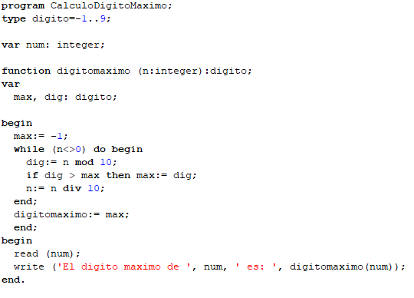
Recordemos el cálculo del dígito máximo de un número entero
Pensemos una solución recursiva….
Taller de Programación - Imperativo - 2018

Slide 21
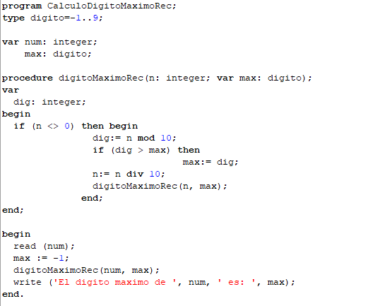
Cálculo del dígito máximo de un número entero (Sol. Recursiva)
Taller de Programación - Imperativo - 2018

Slide 22
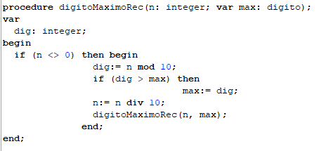
¿Cómo funciona?
Prog. ppal
digitoMaximo(132, max)
digitoMaximo(13, max)
digitoMaximo(1, max)
n = 132
Max
dig = 2
n = 13
Max
dig = 3
n = 1
Max
dig = 1
Max = -1
digitoMaximo(132, max)
13
1
0
2
3
digitoMaximo(0, max)
n = 0
Max
Taller de Programación - Imperativo - 2018

Slide 23
Actividades en Máquina
ACTIVIDAD 4
Implementar el programa Recursion
Escribir el procedimiento digitoMaximo.
En el cuerpo del programa, leer un número, invocar al procedimiento y mostrar el resultado.
Taller de Programación - Imperativo - 2018

Slide 24
Actividades en Máquina
Utilizando el programa Recursion realice las siguientes actividades:
ACTIVIDAD 5
Modificar el procedimiento digitoMaximo. Debe colocarse la instrucción writeln ('max: ', max); después de la invocación al procedimiento.
Responder:
  ¿Qué valor se muestra antes de finalizar cada instancia recursiva?
  ¿Qué valor se muestra en el programa principal?
Taller de Programación - Imperativo - 2018

Slide 25
Actividades en Máquina
Utilizando el programa Recursion realice las siguientes actividades:
ACTIVIDAD 6
Modificar el procedimiento digitoMaximo. Debe colocarse la instrucción writeln ('max: ', max); antes de la invocación al procedimiento.
Responder:
  ¿Qué valor se muestra antes de finalizar cada instancia recursiva? ¿Por qué?
  ¿Qué valores se imprimen si el parámetro max es pasado por valor?
Taller de Programación - Imperativo - 2018

Slide 26
Actividades en Máquina
5236
ImprimirDigitos1
6
3
2
5
5236
ImprimirDigitos2
5
2
3
6
ACTIVIDAD 7
En el programa Recursion
Implementar el procedimiento ImprimirDigitos1 que imprime los dígitos de un número dado, empezando por la unidad (utilizar el procedimiento digitoMaximo)
Implementar el procedimiento ImprimirDigitos2 que imprime los dígitos de un número dado, finalizando con la unidad (utilizar el procedimiento digitoMaximo)
Taller de Programación - Imperativo - 2018

Slide 27
Actividades en Máquina
ACTIVIDAD 8
Implementar un programa ListaConRecursion que:
Genere una lista de números enteros y muestre los valores guardados (utilizar los módulos del programaLista ya visto)
Invoque a un módulo recursivo ImprimirEnOrden que imprima los valores contenidos en la lista en el orden en que se guardaron.
Invoque a un módulo recursivo ImprimirOrdenInverso que imprima los valores contenidos en la lista desde el último dato guardado al primero.
Taller de Programación - Imperativo - 2018

Slide 28
Actividades en Máquina
ACTIVIDAD 9
Implementar el programa BusquedaDicotomica que:
a) Utilizando los módulos del programa vectorOrdenado de la clase anterior, genere un vector ordenado.
b) Implemente el método de búsqueda dicotómica recursivo con el siguiente encabezado:
Procedure busquedaDicotomica( v: vector; ini,fin: indice; dato:integer; var pos: indice);
c) Utilizando el método implementado, lea un valor de teclado e imprima el resultado de la búsqueda.
Enviar a través de la Mensajería de Ideas, BusquedaDicotomica.pas al docente asignado al grupo.
Taller de Programación - Imperativo - 2018

Slide 29
Actividades en Máquina
ACTIVIDAD 10
Implementar un programa que informe si una lista de caracteres representa una palabra palíndrome
(Palindrome: que se lee igual de izquierda a derecha que de derecha a izquierda)
L
N
E
U
Q
U
E
N
Sugerencia: revisar el módulo recursivo ImprimirOrdenInverso
Taller de Programación - Imperativo - 2018

Slide 30
Actividades en Máquina
ACTIVIDAD 11
Utilizando programaVectores realice las siguientes actividades:
Implementar un módulo recursivo Máximo que devuelva el máximo valor del vector.
Implementar un módulo recursivo Suma que devuelva la suma de los valores contenidos en el vector
Utilizar los módulos implementados para mostrar el máximo y la suma.
Taller de Programación - Imperativo - 2018

Slide 31
Actividades en Máquina
ACTIVIDAD 12
En el programa ListaConRecursion:
Implementar un módulo recursivo Máximo que devuelva el máximo valor de la lista.
Implementar un módulo recursivo Minimo que devuelva el máximo valor de la lista.
Implementar un módulo recursivo Buscar que devuelva verdadero si un valor determinado se encuentra en la lista o falso en caso contrario.
Taller de Programación - Imperativo - 2018

